Slide 1
RANCANG BANGUN ECOMMERCE
MENGUNAKAN QR CODE
PADA PERUSAHAAN RETAIL BERBASIS ANDROID
ANDRI IRWAN ZAHRI
NIM 1690343024
Pembimbing I
Hari Toha Hidayat, S.Si., M.Cs
:
Pembimbing II
Aswandi, S.Kom., M.Kom

Slide 2
Latar Belakang
E-commerce (Electronic Commerce) kegiatan jual beli dengan mengunakan kemajuan teknologi ICT (Information and Communication Technology), atau dengan kata lain teknologi internet. Proses ini memudahkan bagi para penjual dapat berdagang mengunakan media internet,
Seiring perkembangan zaman saat ini belum adanya penerapan kegiatan jual beli secara online berbasis android pada toko retail daerah kota lhoksukon, sehingga baik bagi pembeli dan penjual masih melakukan kegiatan jual belinya secara konvensinal. diperlukan sebuah sistem yang bisa mewadahi para pemilik usaha dalam penjualan barang yang efektif dan efisien.
Penelitian ini bertujuan untuk membuat sebuah aplikasi E-commerce bagi penjual barang di sekitaran Lhoksukon dan mengetahui barang yang sudah diterima pada pembeli dengan mengunakan QR Code, Pengujian selanjutnya yaitu untuk mengetahui kecepatan proses jaringan pada aplikasi android

Slide 3
Rumusan Masalah
Bagaimana validasi penerimaan barang pada pembeli mengunakan QR code.
1
2
3
Bagaimana merancang dan membangun aplikasi Ecommerce berbasis android.
Bagaimana pengujian Kecepatan proses pada aplikasi Ecommerce berbasis android

Slide 4
Batasan Masalah
01
Mengakomodir tiga toko yaitu (toko belanja kebutuhan pokok, toko bahan bangunan , toko pembelian ATK).
02
Data yang digunakan dalam pembangunan aplikasi E-commerce ini adalah data produk, data kategori, detail produk, harga produk, gambar produk, stok produk, dan tanggal kadarluarsa barang.
Jumlah produk yang di inputkan dalam aplikasi ini adalah dua puluh item dari setiap toko yang dilakukan penelitian.
03
04
Aplikasi yang dibangun hanya beroperasi didaerah kota lhoksukon
05
Sistem QR Code hanya dapat discan saat adanya pemesanan barang pada pembeli.
06
Aplikasi yang dibangun belum menyediakan vasilitas ongkos kirim.

Slide 5
Tujuan Penelitian
Terbentuknya Aplikasi E-commerce sebagai sarana mempromosikan produk secara digital di daerah kota lhoksukon.
Melakukan pengujian kecepatan proses jaringan pada aplikasi ecommerce.
Melakukan verifikasi penerimaan barang mengunakan QR Code.

Slide 6
Manfaat Penelitian
Hasil penelitian ini diharapkan dapat memberikan manfaat bagi peneliti mampu mengembangkan dan menerapkan ilmu yang diperoleh, pada lingkungan masyarakat, dan penelitian ini diharapkan membantu masyarakat dalam pembelian dan pembayaran yang dapat dilakukan dimana saja dan kapan saja.

Slide 7
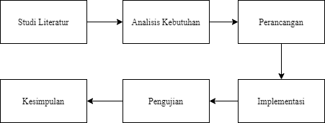
Tahapan Penelitian

Slide 8
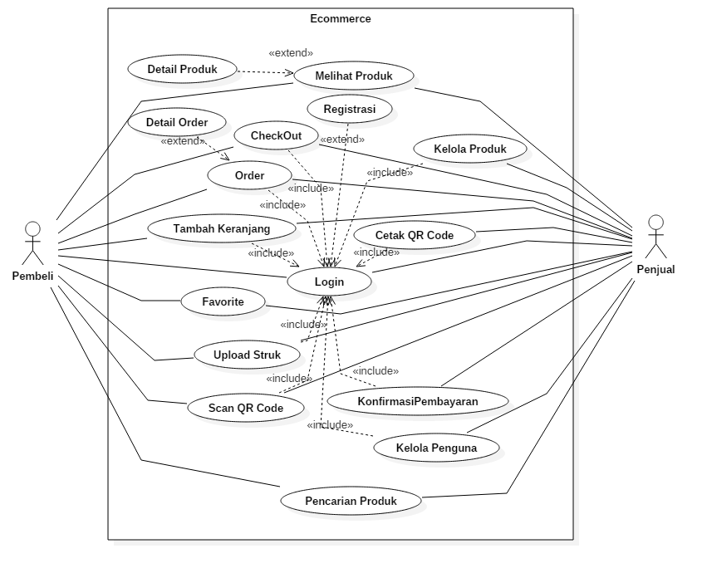
Perancangan Sistem
USE CASE DIAGRAM

Slide 9
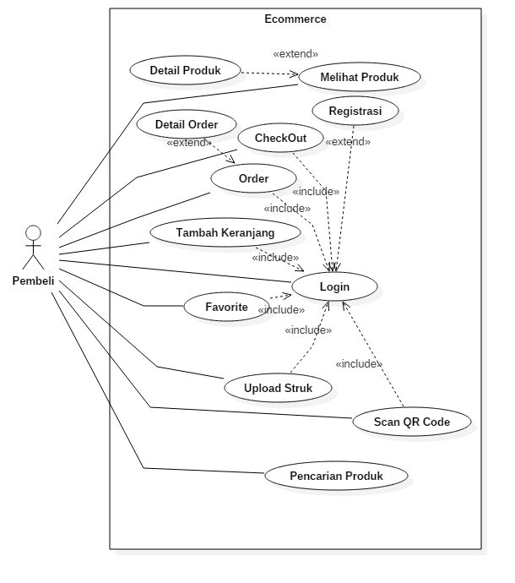
Perancangan Use Case Diagram
Pada Pembeli

Slide 10
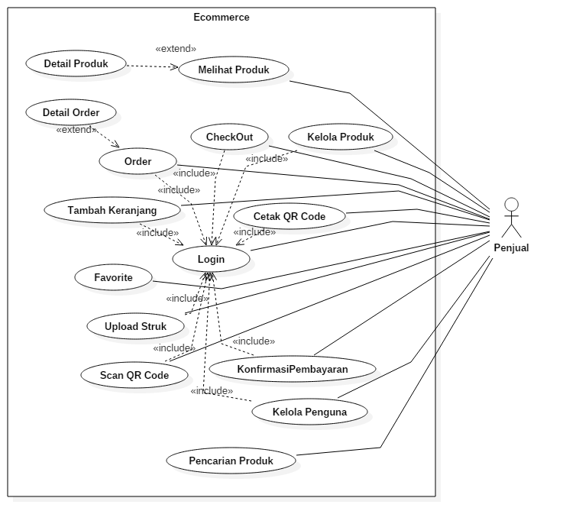
Perancangan Use Case Diagram
Pada Penjual

Slide 11
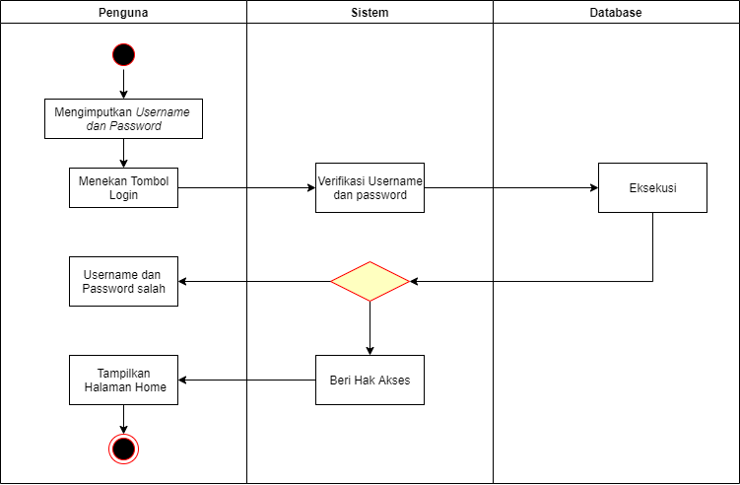
Diagram Activity
pada saat Login

Slide 12
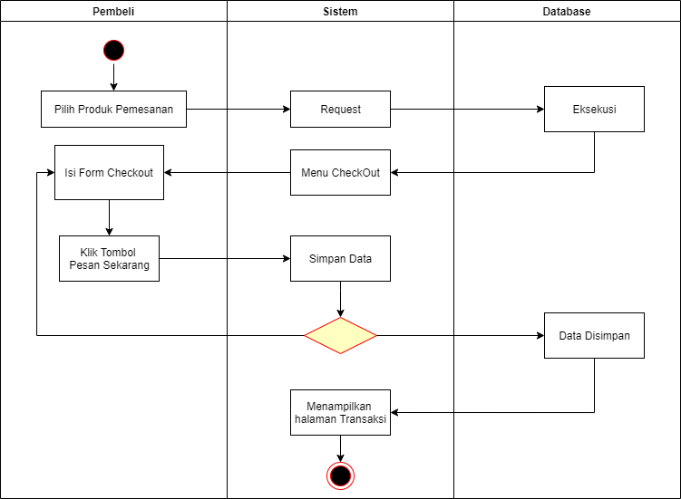
Diagram Activity
pada saat Pemesanan

Slide 13
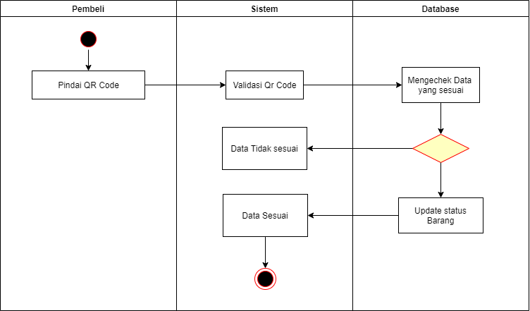
Diagram Activity
Pada saat Validasi
Penerimaan Barang

Slide 14
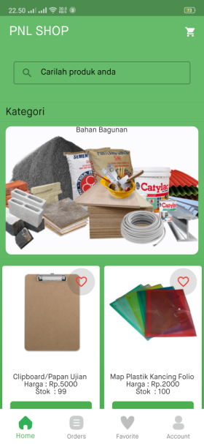
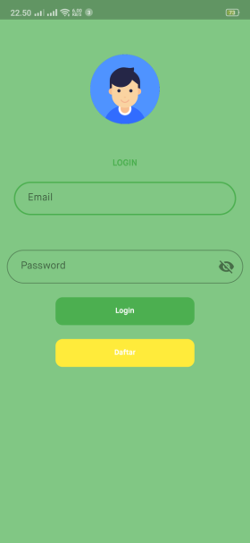
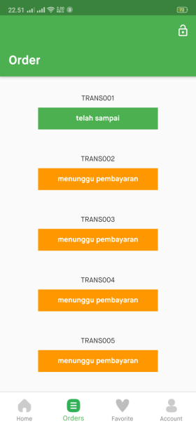
Tampilan Halaman Home Page
Tampilan Halaman Login
Tampilan Halaman Order

Slide 15
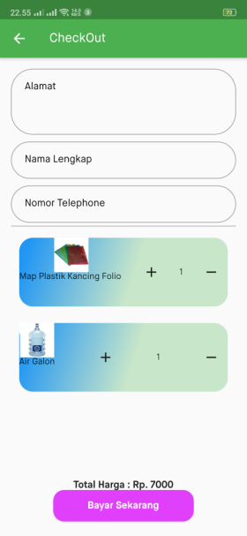
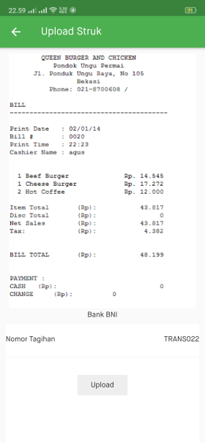
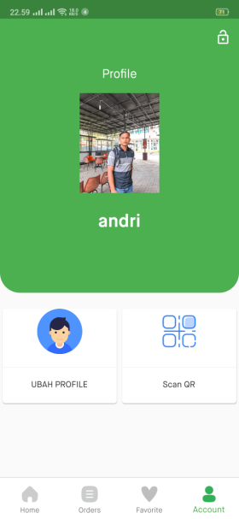

Slide 16
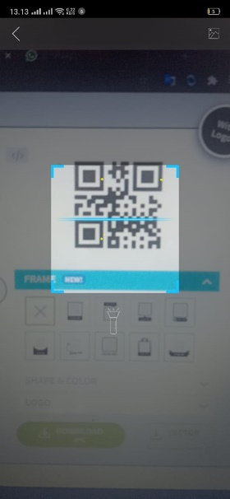
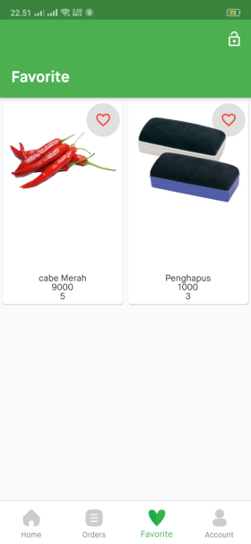

Slide 17
Pengujian Sistem
Pengujian QR Code
Pengujian QR Code ini bertujuan untuk menguji QR Code tersebut dapat dipindai atau tidak, pengujian ini meliputi pencahayaan dalam QR Code, jarak QR Code, dan bentuk dari QR Code.
Pengujian Pencahayaan
Pencahayaan | Hasil
Gelap | Tidak Berhasil
Redup | Berhasil
Terang | Berhasil

Slide 18
Pengujian Jarak Pemindaian
No | Jarak pemindaian | Hasil
1 | 1 cm | Tidak Berhasil
2 | 2 cm | Tidak Berhasil
3 | 3 cm | Tidak Berhasil
4 | 4 cm | Tidak Berhasil
5 | 5 cm | Tidak Berhasil
6 | 6 cm | Tidak Berhasil
7 | 7 cm | Berhasil
8 | 8 cm | Berhasil
9 | 9 cm | Berhasil
10 | 10 cm | Berhasil

Slide 19
11 | 15 cm | Berhasil
12 | 20 cm | Berhasil
13 | 25 cm | Berhasil
14 | 30 cm | Berhasil
15 | 35 cm | Berhasil
16 | 40 cm | Berhasil
17 | 45 cm | Berhasil
18 | 50 cm | Berhasil
19 | 55 cm | Berhasil
20 | 60 cm | Berhasil

Slide 20
21 | 61 cm | Berhasil
22 | 62 cm | Berhasil
23 | 63 cm | Berhasil
24 | 64 cm | Berhasil
25 | 65 cm | Berhasil
26 | 66 cm | Tidak Berhasil
27 | 67 cm | Tidak Berhasil
28 | 68 cm | Tidak Berhasil
29 | 69 cm | Tidak Berhasil
30 | 70 cm | Tidak Berhasil

Slide 21
Pengujian Bentuk QR Code
Bentuk QR Code | Hasil
CACAT | Tidak Berhasil
TIDAK CACAT | Berhasil

Slide 22
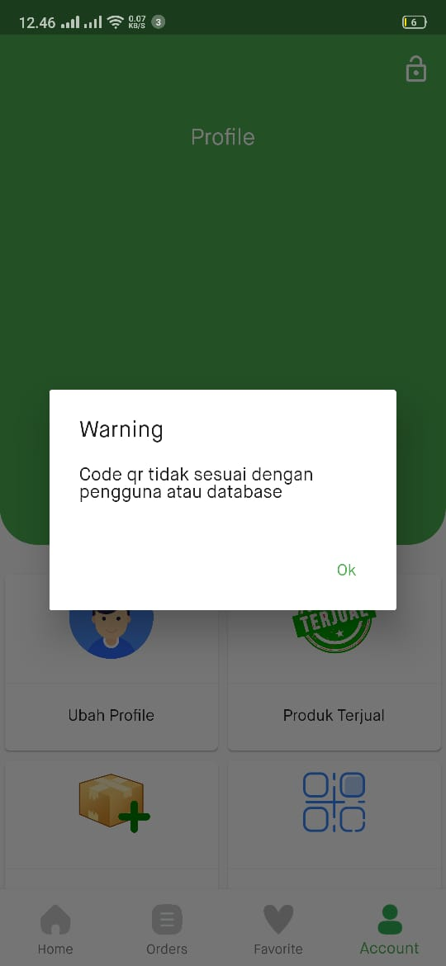
Pengujian Validasi Penerimaan Barang Mengunakan QR Code
Pengujian Validasi
Penerimaan Barang Salah

Slide 23
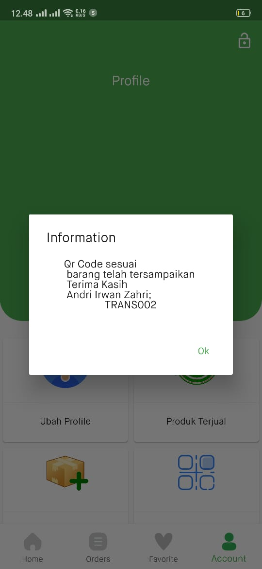
Pengujian Validasi
Penerimaan Barang Benar

Slide 24
Tabel Pengujian Validasi QR Code

Slide 25
Lanjutan Pengujian
Validasi Penerimaan barang

Slide 26
Hasil Pengujian Kecepatan Proses Jaringan pada aplikasi android
pengujian | Uji | kecepatan internet |  |  | Delay (second)
 |  | unduh | unggah | ping
1 | Halaman Home data produk | 33,1mbps | 21,3 mbps | 16 ms | 3 s
2 | Halaman Home data produk | 58,1 mbps | 27,5 mbps | 33 ms | 2 s
3 | Halaman Home data produk | 63 mbps | 32 mbps | 34 ms | 4 s
4 | Halaman Home data produk | 55,7 mbps | 29,4 mbps | 40 ms | 2 s
5 | Halaman Home data produk | 55,1 mbps | 21 mbps | 37 ms | 2 s
6 | Data Order | 53,9 mbps | 25,8 mbps | 35 ms | 2 s
7 | Data Order | 57,9 mbps | 32,8 mbps | 33 ms | 2 s
8 | Data Order | 63,7 mbps | 30,4 mbps | 38 ms | 2 s
9 | Data Order | 55,8 mbps | 32,0 mbps | 34 ms | 2 s
10 | Data Order | 60,4 mbps | 37,6 mbps | 108 ms | 2 s

Slide 27
11 | Menginputkan data order | 51,4 mbps | 34,6 mbps | 36ms | 2 s
12 | Menginputkan data order | 55,1 mbps | 24,9mbps | 43 ms | 2 s
13 | Menginputkan data order | 50,3 mbps | 26,9mbps | 34 ms | 2 s
14 | Menginputkan data order | 51,9 mbps | 19,6 mbps | 60 ms | 2 s
15 | Menginputkan data order | 54,0 mbps | 24,3 mbps | 86 ms | 2 s
16 | Menginputkan data keranjang | 55,0 mbps | 31,5mbps | 35 ms | 2 s
17 | Menginputkan data keranjang | 51,4 mbps | 30,5 mbps | 37 ms | 2 s
18 | Menginputkan data keranjang | 51,2mbps | 27,4mbps | 37 ms | 2 s
19 | Menginputkan data keranjang | 50,6mbps | 31,6mbps | 40 ms | 2 s
20 | Menginputkan data keranjang | 48,3 mbps | 8,5 mbps | 36 ms | 2 s

Slide 28
21 | Menambahkan data favorite | 52,6 mbps | 17,1 mbps | 35 ms | 2 s
22 | Menambahkan data favorite | 52,5 mbps | 35,5mbps | 38 ms | 2 s
23 | Menambahkan data favorite | 46,9 mbps | 35,4 mbps | 38 ms | 2 s
24 | Menambahkan data favorite | 50,4 mbps | 13,8 mbps | 34 ms | 2 s
25 | Menambahkan data favorite | 46,1 mbps | 29,4 mbps | 39 ms | 2 s
26 | Pemindaian QR Code | 49,9 mbps | 7,1 mbps | 44 ms | 2 s
27 | Pemindaian QR Code | 52,4 mbps | 14,7 mbps | 60 ms | 2 s
28 | Pemindaian QR Code | 50,9 mbps | 32,5mbps | 34 ms | 2 s
29 | Pemindaian QR Code | 51,6 mbps | 23,9mbps | 38 ms | 2 s
30 | Pemindaian QR Code | 52,5 mbps | 11,1 mbps | 42 ms | 2 s

Slide 30
41 | Halaman Data Produk Saya | 53,0 mbps | 28,1 mbps | 30 ms | 2 s
42 | Halaman Data Produk Saya | 48,5 mbps | 13,3mbps | 38 ms | 2 s
43 | Halaman Data Produk Saya | 49,8mbps | 30,2mbps | 36 ms | 2 s
44 | Halaman Data Produk Saya | 48,1 mbps | 32.6 mbps | 39 ms | 2 s
45 | Halaman Data Produk Saya | 53,3 mbps | 17,3 mbps | 38 ms | 2 s
46 | Halaman Data Detail Order | 57,4mbps | 28,3mbps | 36 ms | 2 s
47 | Halaman Data Detail Order | 47,4 mbps | 14,5 mbps | 36 ms | 2 s
48 | Halaman Data Detail Order | 53,0 mbps | 28,1 mbps | 30 ms | 2 s
49 | Halaman Data Detail Order | 48,5 mbps | 13,3mbps | 38 ms | 2 s
50 | Halaman Data Detail Order | 49,8mbps | 30,2mbps | 36 ms | 2 s

Slide 31
Kesimpulan
Perancangan e-commerce pada perusahaan retail telah dilakukan dengan tahap sebagai berikut: Dimulai dengan perencanaan sistem,Tahap berikutnya adalah desain sistem yang mencakup desain user interface, dan use case diagram.
Aplikasi ini dapat melakukan pemesanan barang secara online, dapat menampilkan produk perkategori, dan dapat melakukan pencarian produk sehingga dapat mempermudah pembeli dalam pencarian produk.
Pada aplikasi ini dapat melakukan validasi penerimaan barang pada pembeli dimana bagi para pembeli dapat mengetahui kebenaran dari barang yang dikirim dan penjual dapat mengetahui bahwa barang sudah diterima atau belum diterima oleh pembeli.
Hasil dari pengujian QR Code sistem dapat dilakukan pemindaian code dengan adanya cahaya redup dan terang dimana pada jarak dekat melakukan pemindaian yaitu 7 cm dan untuk jarak yang paling jauh yaitu 66 cm , untuk betuk dari QR code dalam keadaan tidak cacat.

Slide 32
Hasil dari pengujian kecepatan proses jaringan pada aplikasi android jika jaringan memiliki kecepatan yang tinggi maka nilai delay dalam melakuka request terhadap data pada kecepatan proses jaringan yaitu 2,06 second
Pada pemvalidasi penerimaan barang mengunakan QRcode dapat disimpulkan bahwa sistem tidak akan memverifikasi bahwa barang telah sampai pada pembeli dikarenakan QR code yang tidak sesuai dengan pihak pembeli

Slide 33

Thank You

